Slide 1
Муниципальное бюджетное общеобразовательное учреждение
Новосибирского района Новосибирской области -
Криводановская средняя школа № 22
Презентация по обучению грамоте для
1 класса по программе «Школа России»
Составитель:
учитель начальных классов
Е.В. Сафонова

Slide 2

УЧИМ БУКВЫ

Slide 3


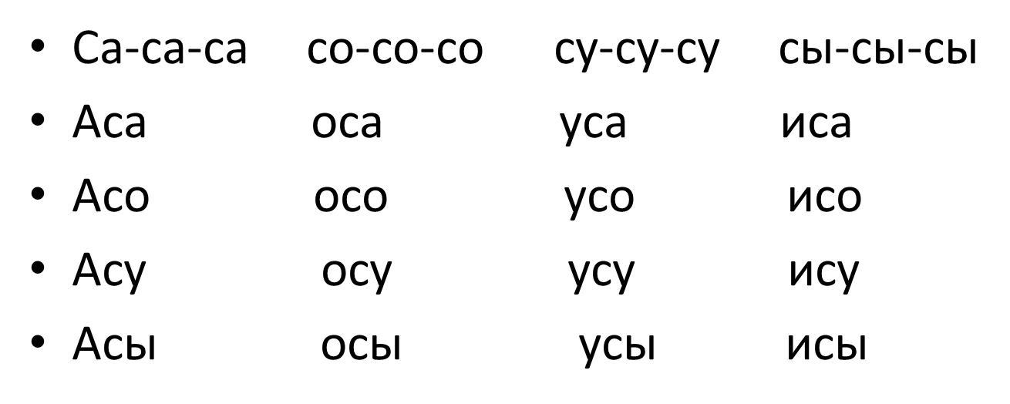
Ку ук кус клни
Cы ыc сыр стры
То от тот ткра
Ра ар три лнри
Ли ил лак нтло

Slide 4
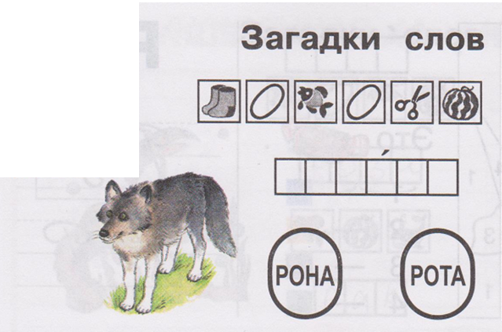


Slide 5



Буква В

Slide 6



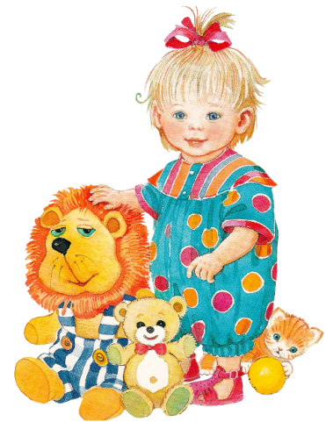

Slide 7
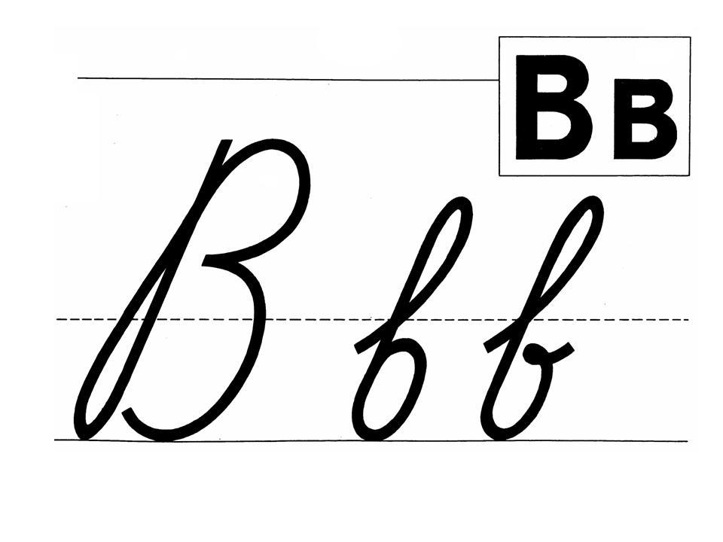

Slide 8
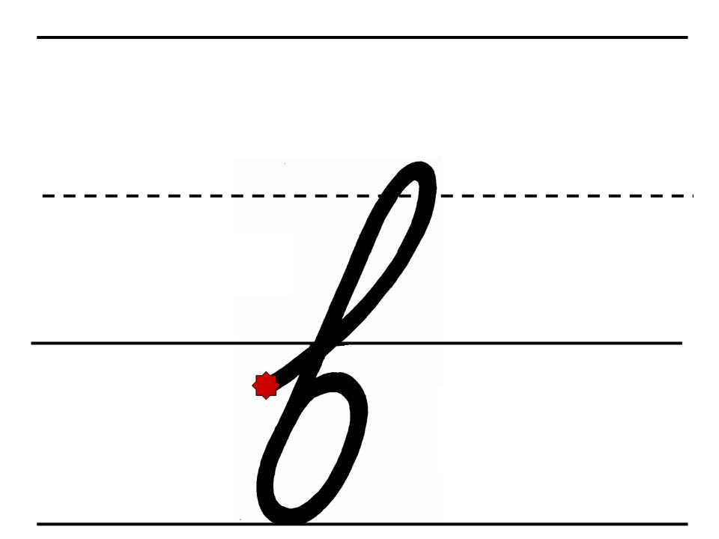
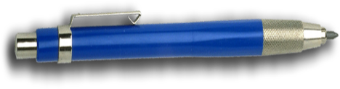

Slide 9
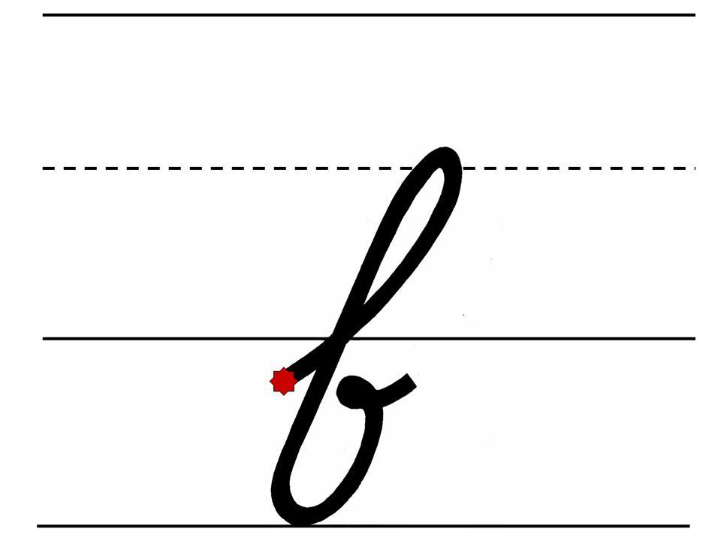

Slide 10
ви
Вова
ва
ву
во
Слава
вы

Slide 11





[в]
[в’]

Slide 12
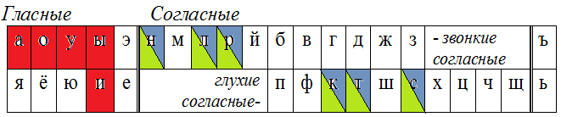

Slide 13
